Slide 1
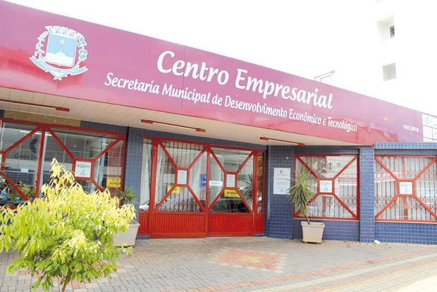
Centro Empresarial Inaugurado em 12/12/2013

Slide 2
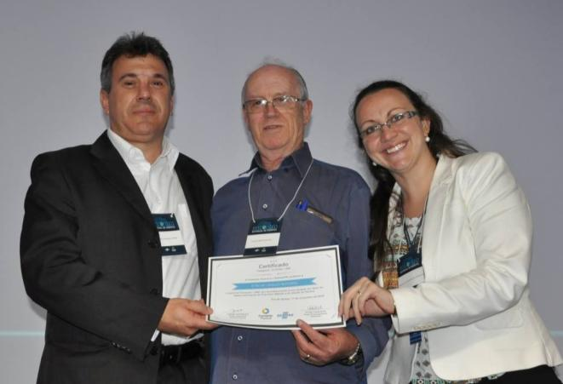
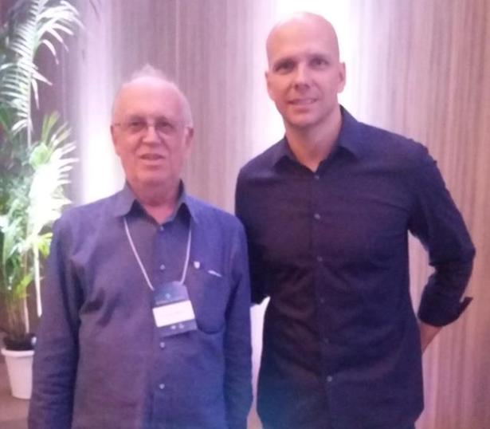
Encontro Estadual dos Agentes de Crédito da Fomento Paraná
* Agente destaque pelo contrato 1000 - Itacir Camilo Rovaris

Slide 3
Banco do Empreendedor
1.000 Projetos Contratados
R$ 7.634.958,22 – mais de sete milhões e meio de Reais aplicados;
Retorno de R$ 5.830.142,79;
Sobras R$ 917.995,54;
6.923 pessoas beneficiadas;
Inadimplência 2,1%;

Slide 4
Banco do Empreendedor
Banco do Empreendedor
1.000 Projetos Contratados
250 empresas geram + de 3 empregos;
200 empresas geram + de 5 empregos;
20 empresas geram + de 10 empregos;
Apenas 3% das 1.000 empresas beneficiadas encerraram suas atividades.

Slide 5
Banco do Empreendedor
Banco do Empreendedor
1.000 Projetos Contratados
- Dos 2.315 MEIs, 97% foram formalizados no Centro Empresarial.
- 50% dos Projetos Contratados foram para Microempreendedores;
- 50% para Pequenas e Médias Empresas.

Slide 6
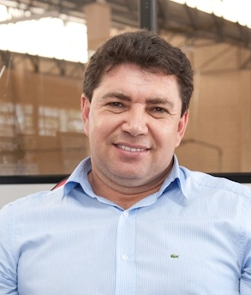
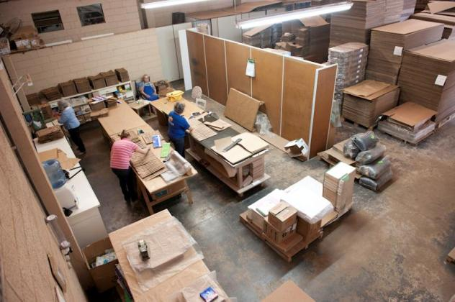
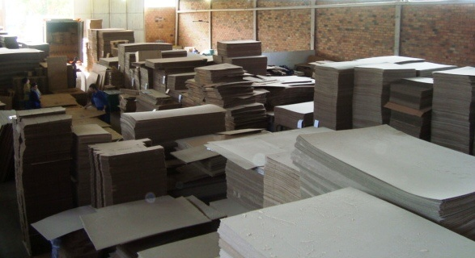
Banco do Empreendedor
1.000 Projetos Contratados
Empresário: Eloi Bortolini
Abertura e reconstrução da empresa após um incêndio.

Slide 7
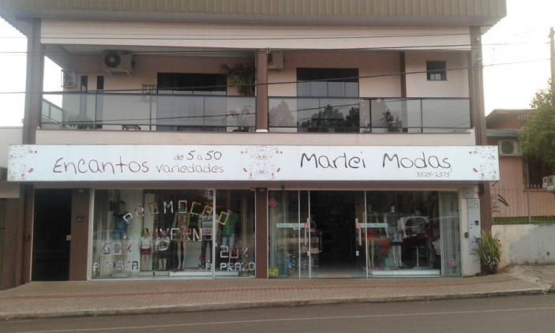
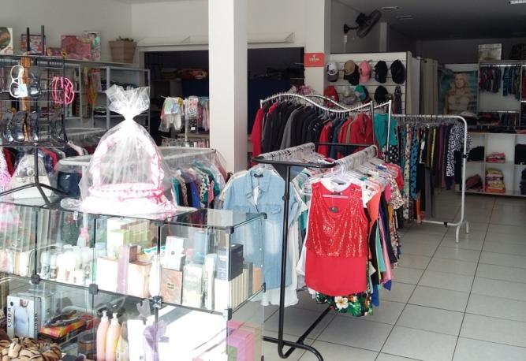
Banco do Empreendedor
1.000 Projetos Contratados
Empresária: Marlei Rosset Helmann
De uma loja na sala de sua casa para uma loja de 150m²

Slide 8
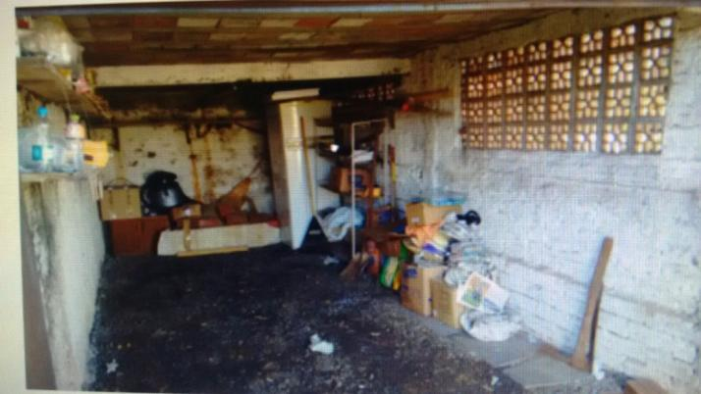
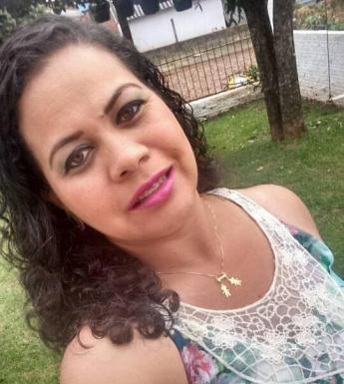
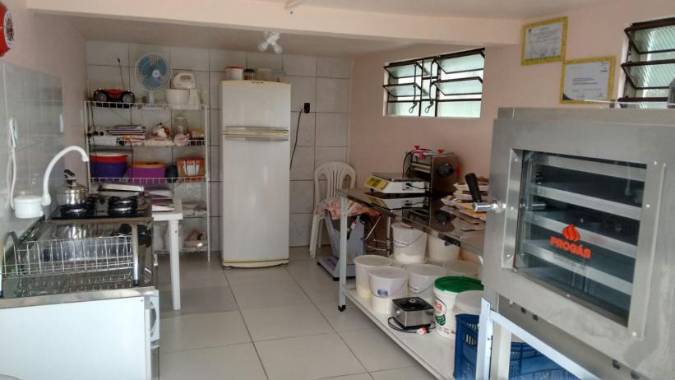
Banco do Empreendedor
1.000 Projetos Contratados
Antes
Empresária: Marize Nascimento de Carvalho Petry
Depois

Slide 9
Centro Empresarial
Taxa de sobrevivência de empresas em nosso município é de 81% - 2º lugar no Paraná;
Índice de mortalidade apenas 19%;
- O resultado positivo conquistado se dá às 91 ações realizadas dentro do Centro Empresarial em 2015.

Slide 10
Centro Empresarial
Foram 34.423 atendimentos realizados no Centro Empresarial
Sendo 26.815 atendimentos à Microempreendedores e
7.608 atendimentos a Micro e Pequenas Empresas

Slide 11
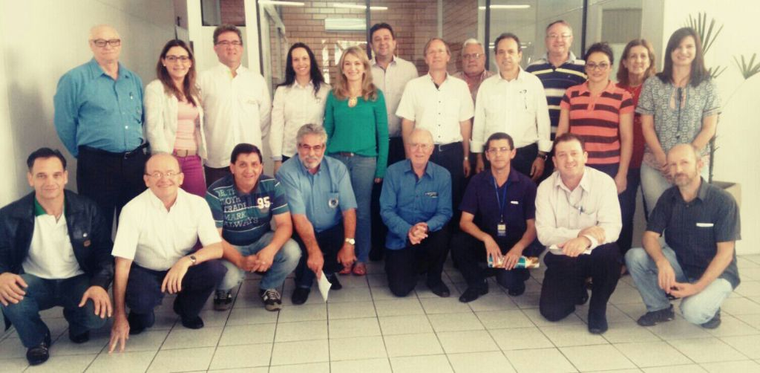
Conselho Municipal do Emprego e Relações do Trabalho
Comitê Gestor da Lei Geral;
Presidente Sr. João Machado.

Slide 12
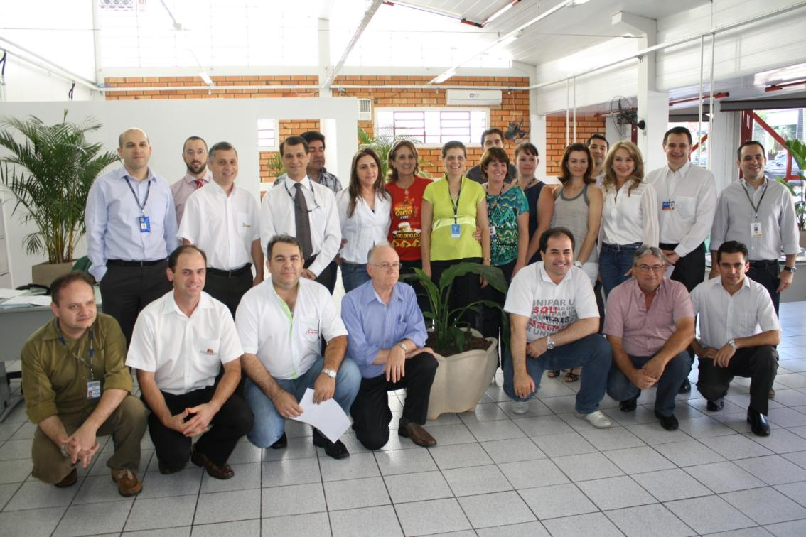
Parceiros

Slide 13
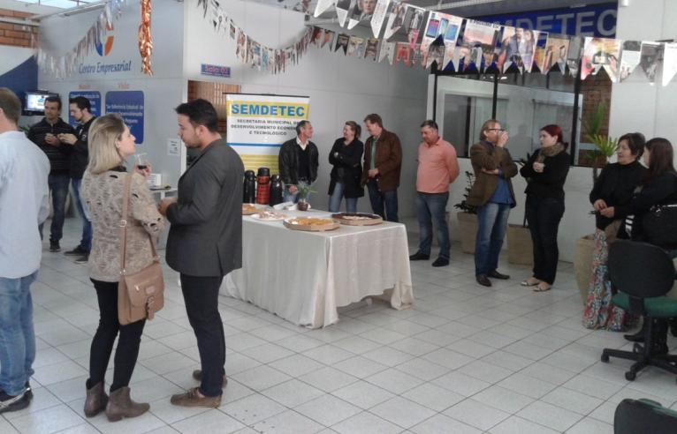
Parceiros: Banco do Brasil, Caixa, Sicredi, Sicoob, Cresol, SolCredi, Garanti Sudoeste e Fomento PR. Ação: Café com Crédito

Slide 14
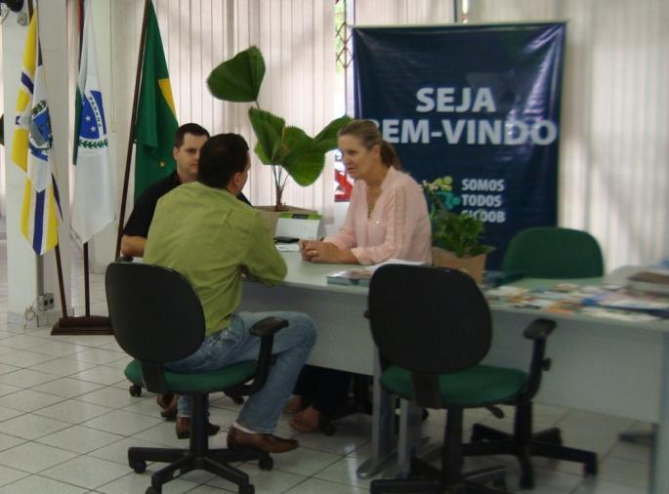
Parceiros: Banco do Brasil, Caixa, Sicredi, Sicoob, Cresol, SolCredi, Garanti Sudoeste e Fomento PR. Ação: Café com Crédito

Slide 15
Parceiro: SEBRAE Ação: 2ª Feira do MEI

Slide 16
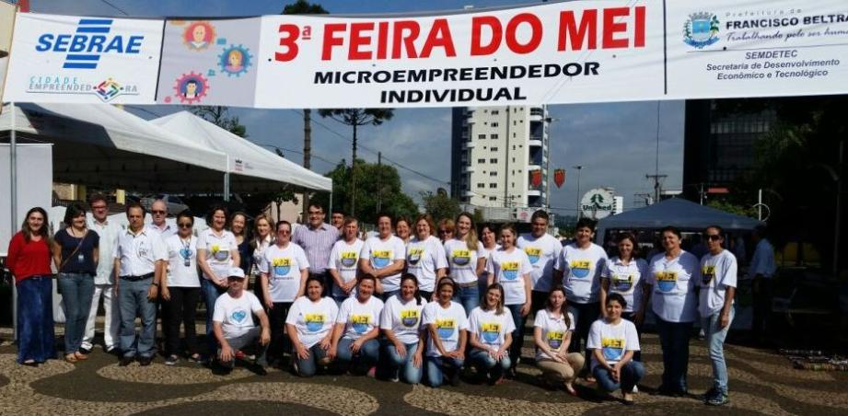
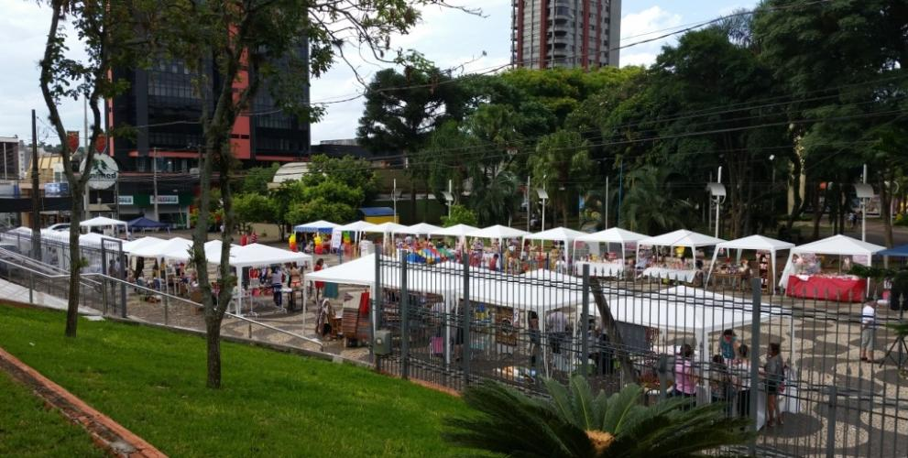
Parceiro: SEBRAE/ACEFB Ação: 3ª Feira do MEI

Slide 17
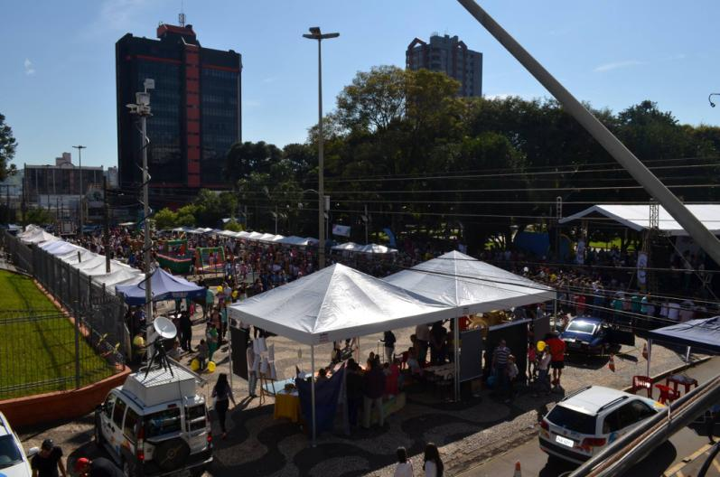
Parceiro: SEBRAE/ACEFB Ação: Feiras e Exposições de MEIs

Slide 18
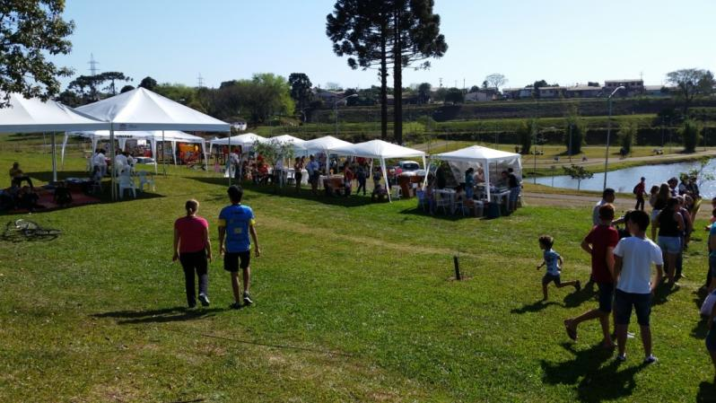
Parceiro: Departamento De Cultura Ação: Exposições de MEIs nos parques

Slide 19
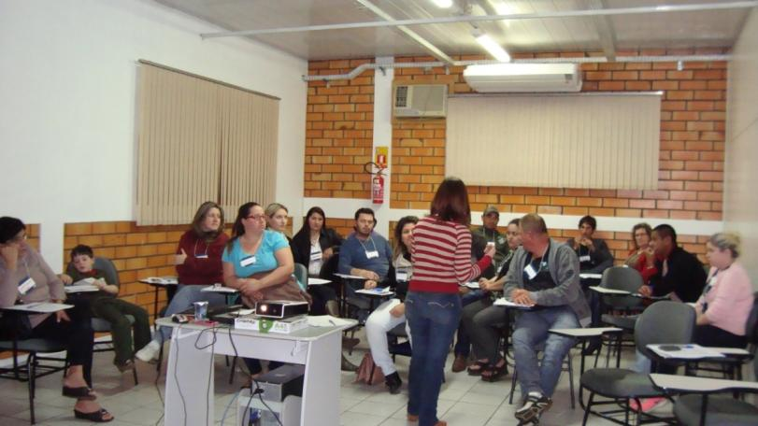
Parceiro: SEBRAE Ações: Palestras, Oficinas, Consultorias...

Slide 20
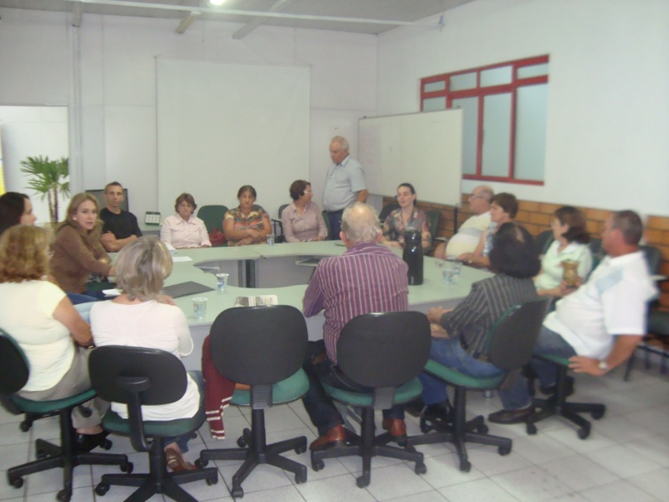
Parceiros: SEBRAE/SINCOBEL
Ação: Criação da Associação do Turismo Rural Caminhos do Marrecas;

Slide 21
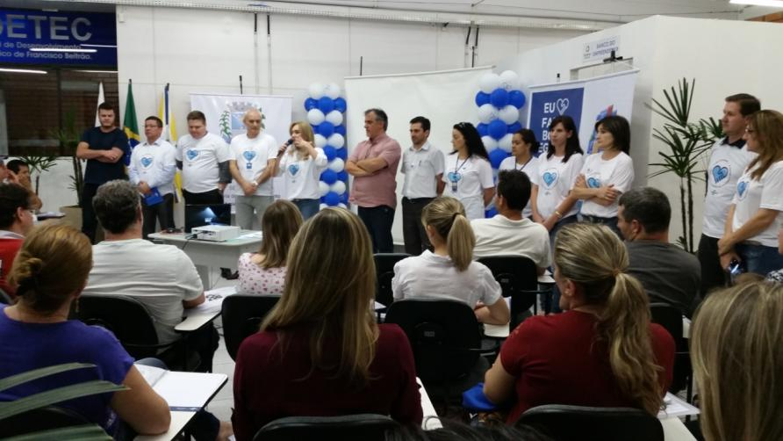
Parceiro: SEBRAE Ação: Compre do Pequeno Negócio

Slide 22
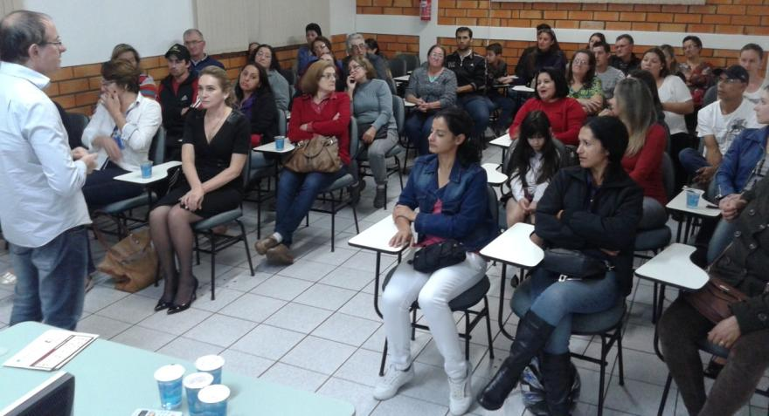
Parceiros: SEBRAE/SENAC Ação: Criação Grupo Associativo dos “Bolacheiros”

Slide 23
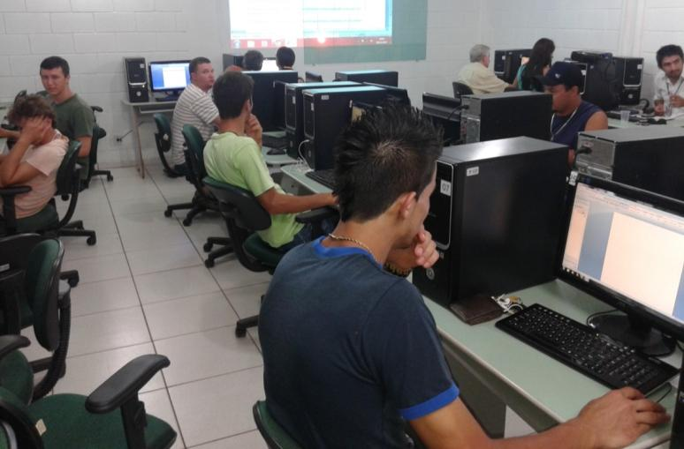
Parceiro: SENAC Ações: Cursos de Oratória e Operador de Computador

Slide 24
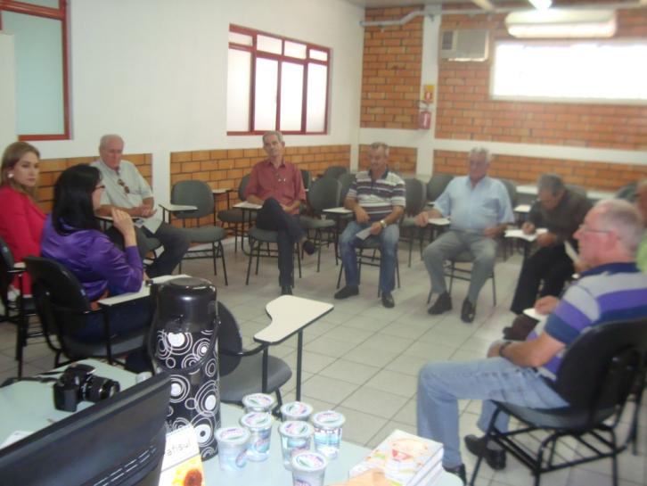
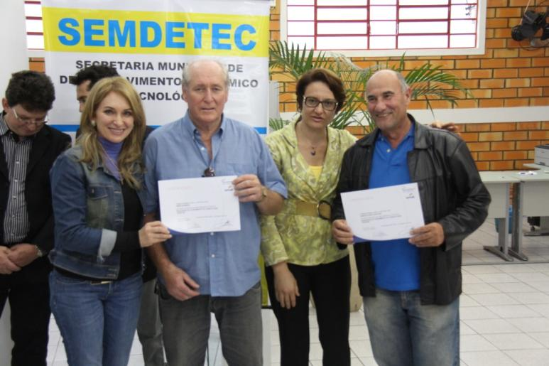
Parceiro: SENAC Ação: Curso para Taxistas

Slide 25
Parceiro: ACEFB Ação: Criação do Núcleo do MEI

Slide 26
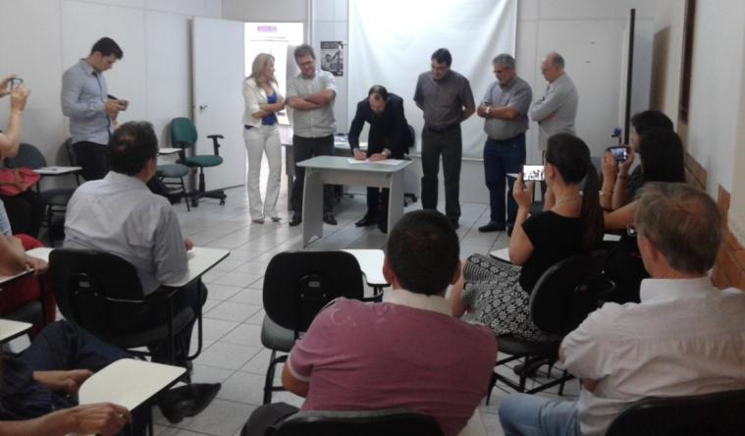
Parceiros: ACEFB/NUCAD Ação: Consultoria e orientação jurídica

Slide 27
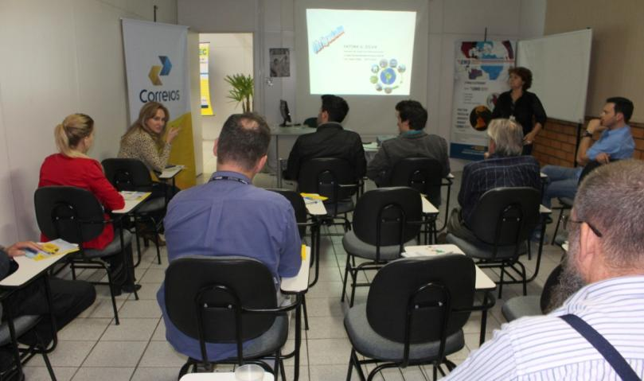
Parceiro: Correios Ação: Palestra Exporta Fácil

Slide 28
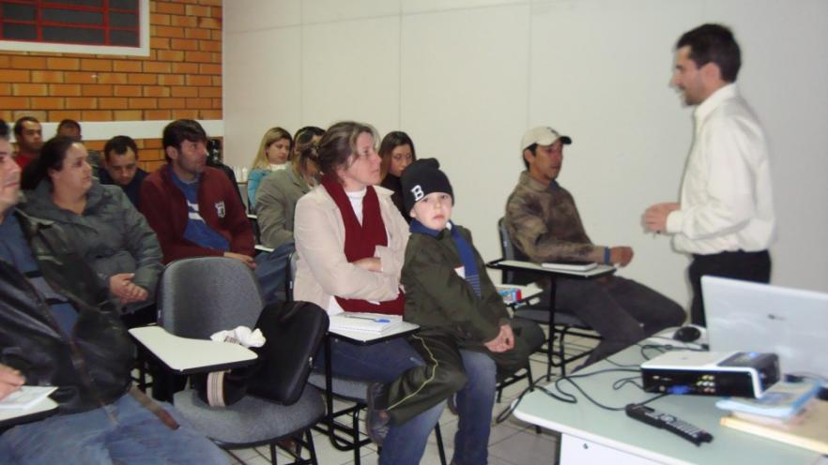
Parceiro: SINCOBEL Ação: Palestra Legislação do MEI

Slide 29
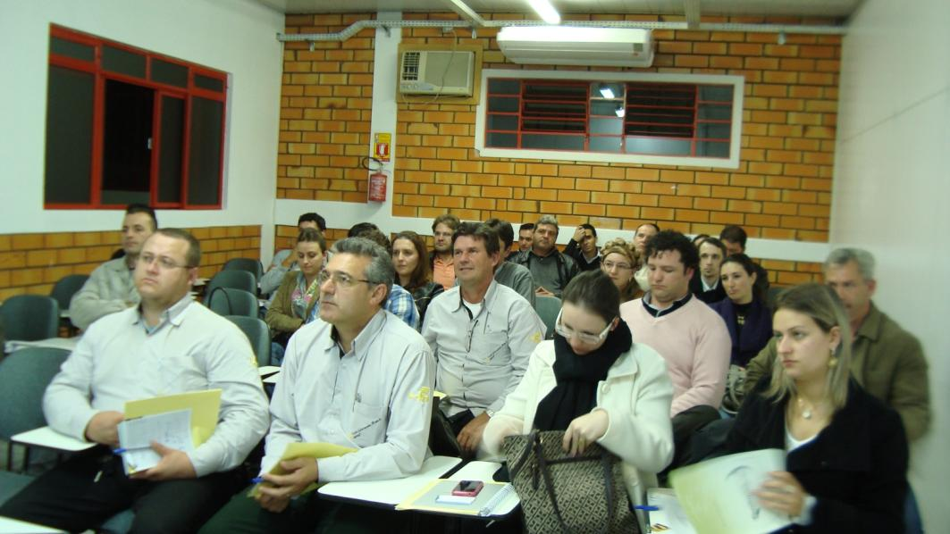
Parceiro: SINDIMADMOV
Parceria em palestras, capacitação e orientação aos empresários do setor das industrias da madeira e moveleiro;

Slide 30
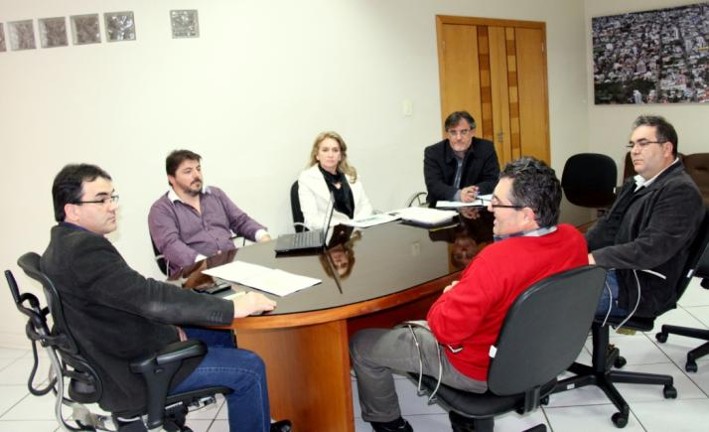
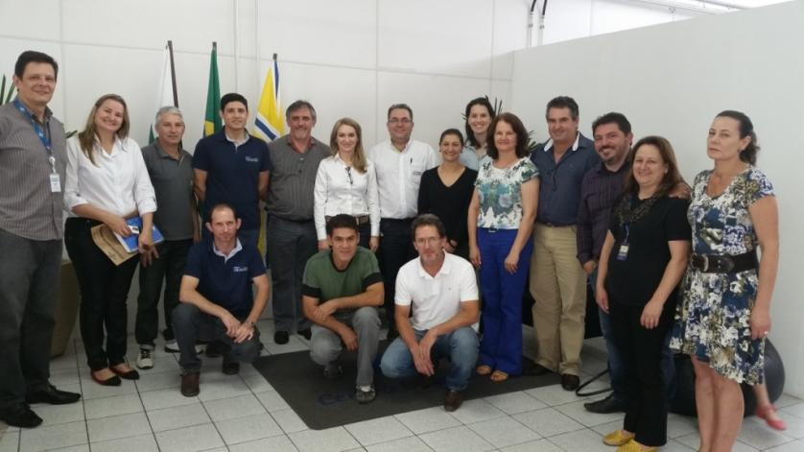
APL do Alumínio
Capacitação para certificação do INMETRO em parceria com SEBRAE e SENAI.

Slide 31
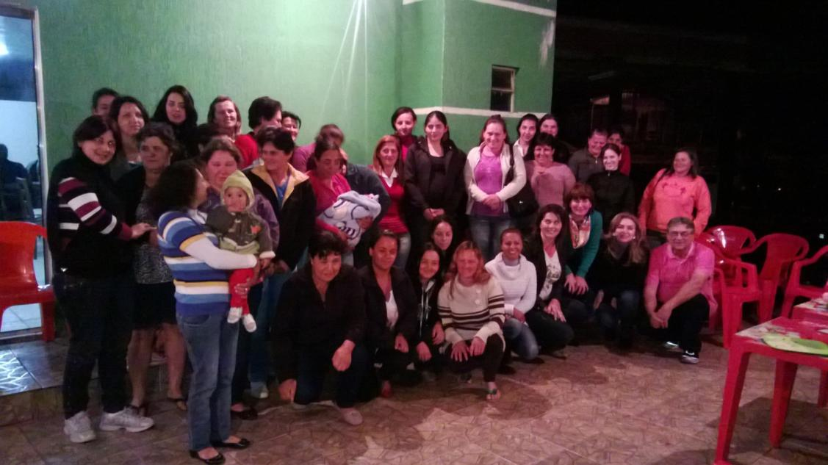
Parceiro: SINVESPAR
Capacitação das mulheres de Nova Concórdia – Confecção, juntamente com SENAI.

Slide 32
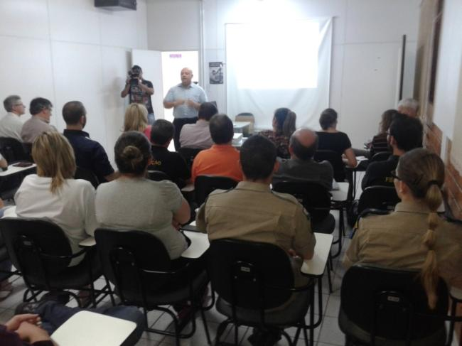
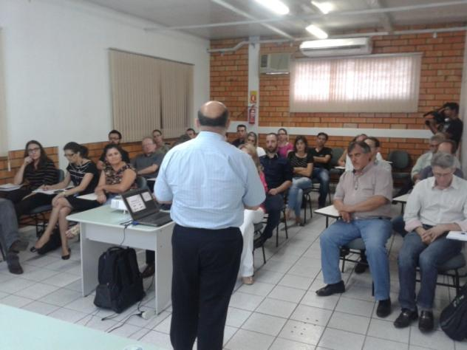
Parceiro: Junta Comercial
Auxílio no planejamento estratégico do Centro Empresarial;
Implantação REDESIM

Slide 33
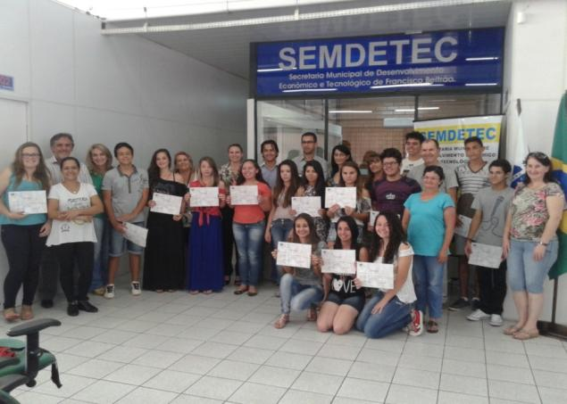
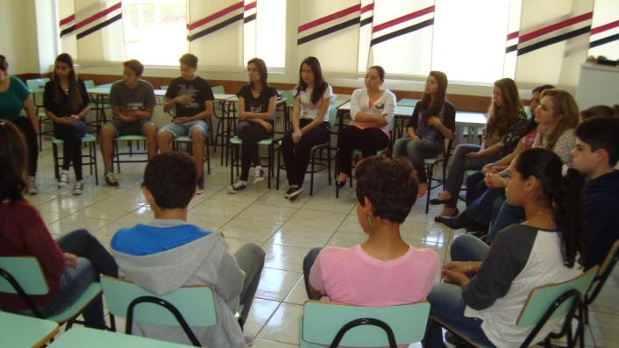
Parceiro: UNIOESTE
Projeto: Gestão Estratégica para o 1º Emprego em Francisco Beltrão, 310 jovens inscritos.

Slide 34
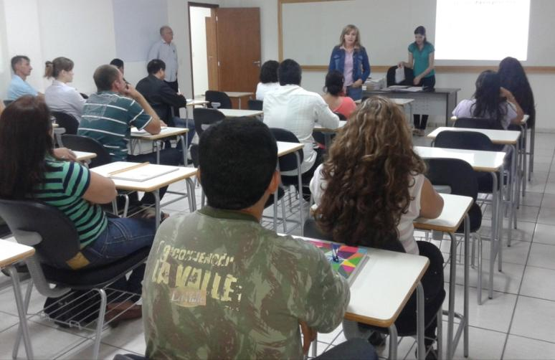
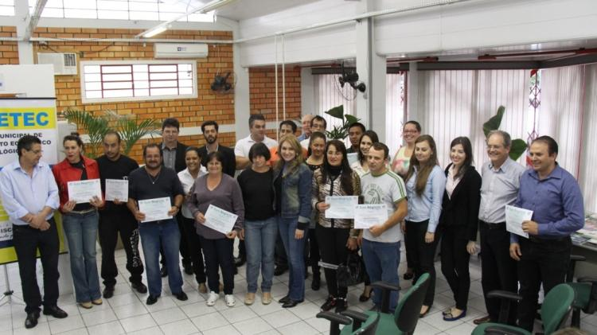
Parceiro: UNIOESTE
Programa Bom Negócio Paraná:
16 turmas , 555 participantes;

Slide 35
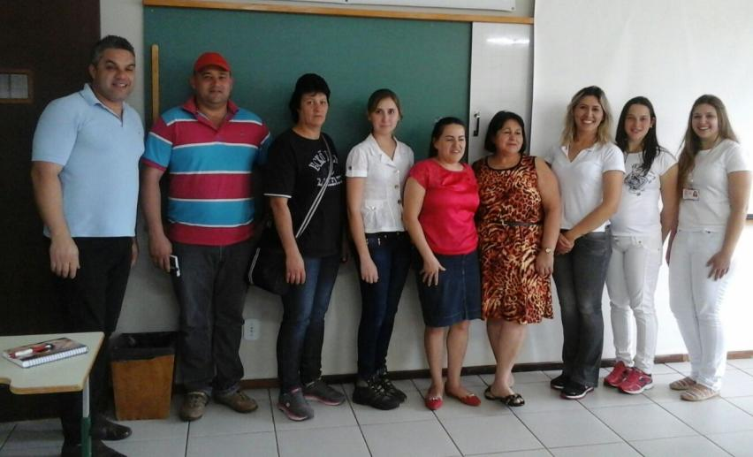
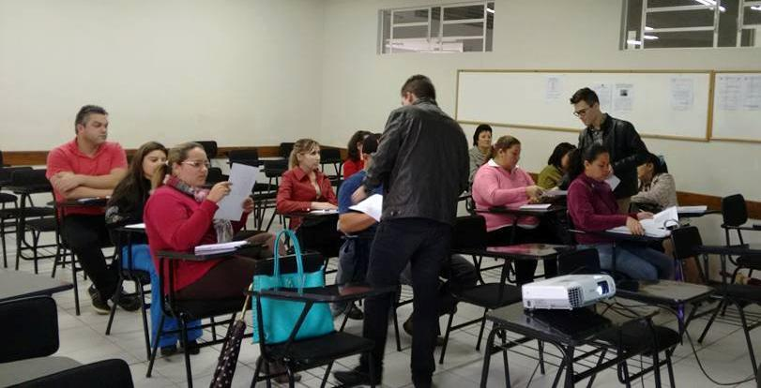
Parceiro: UNIPAR
Participação na organização e planejamento das ações do CITFBE;
Projeto CIAPE: acessoria de custos, marketing, gestão do tempo, ...

Slide 36
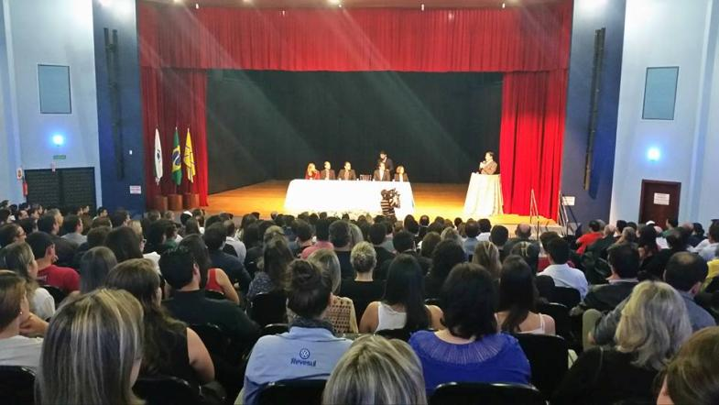
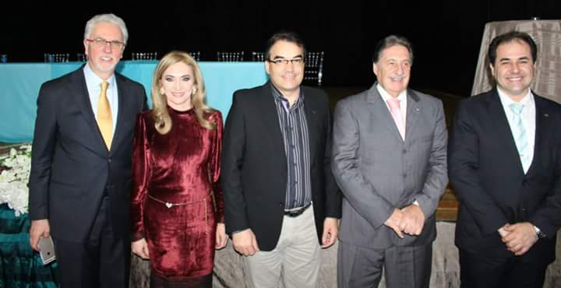
Parceiro: Unipar
Dia do Administrador

Slide 37
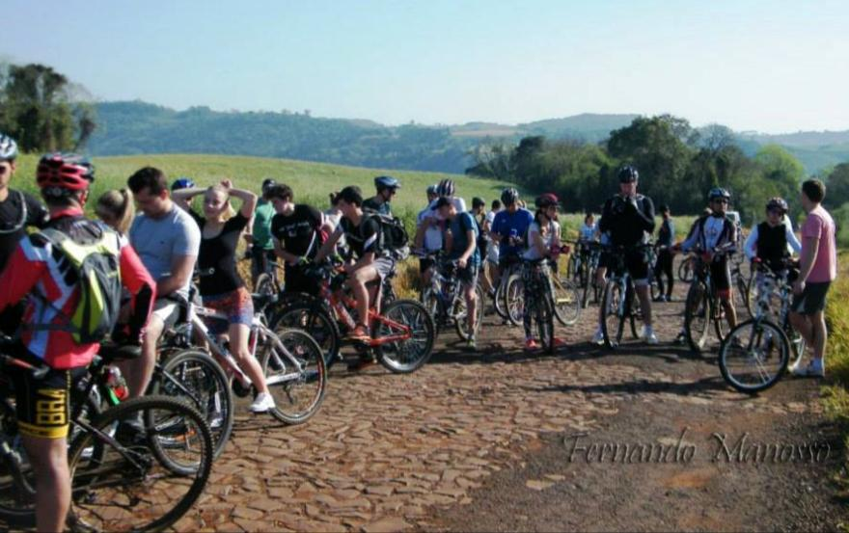
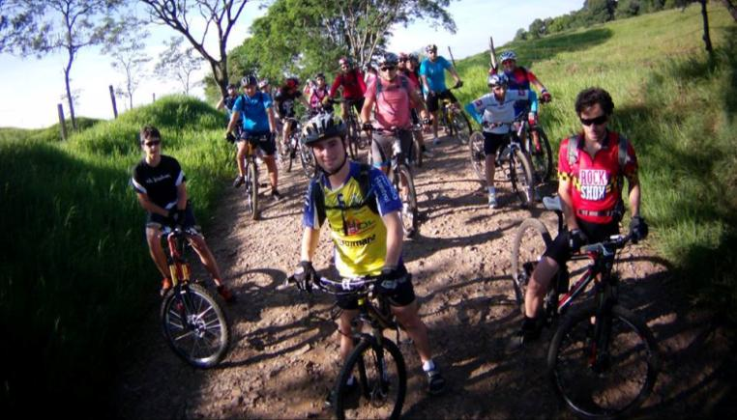
Parceiros: Grupo Pedala Beltrão/ Turismo Rural
2º e 3º Cicloturismo

Slide 38
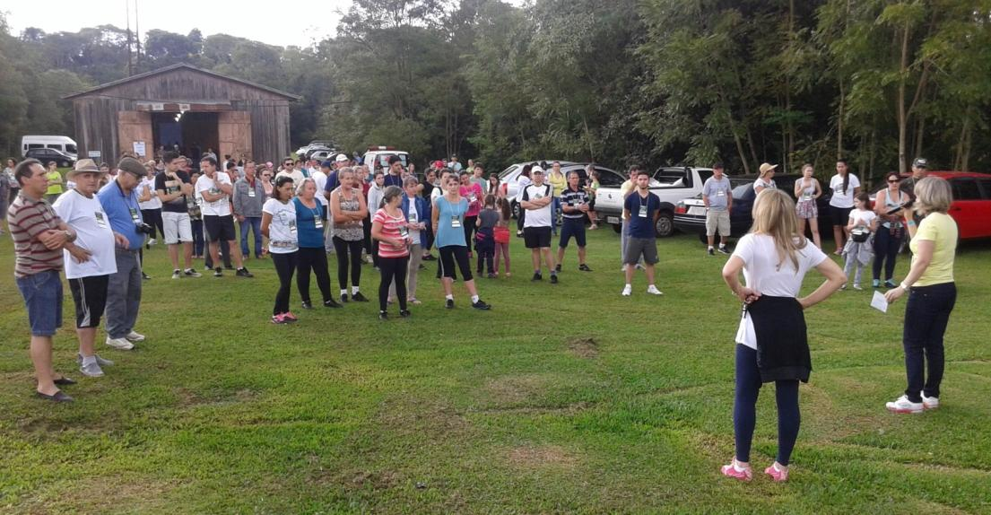
Parceiro: EMATER/Turismo Rural
Parceria na organização da 2ª e 3º Caminhada na Natureza;
Participação no Conselho Mun. do Turismo.

Slide 39
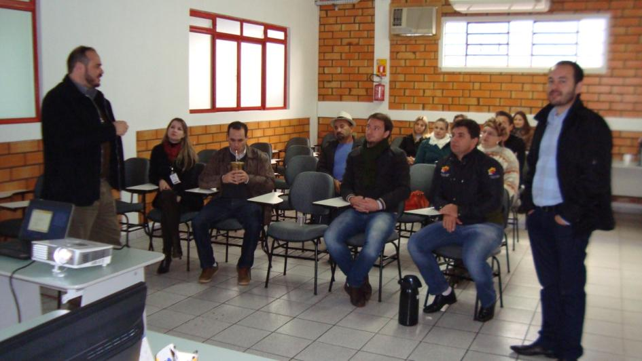
Parceiro: UTFPR
Participação na organização e planejamento das ações do CITFBE;
Interação com Empresas através do programa: Desenvolvimento da Indústria Utilizando Fundos do Governo através da parceria com a Universidade Federal.

Slide 40
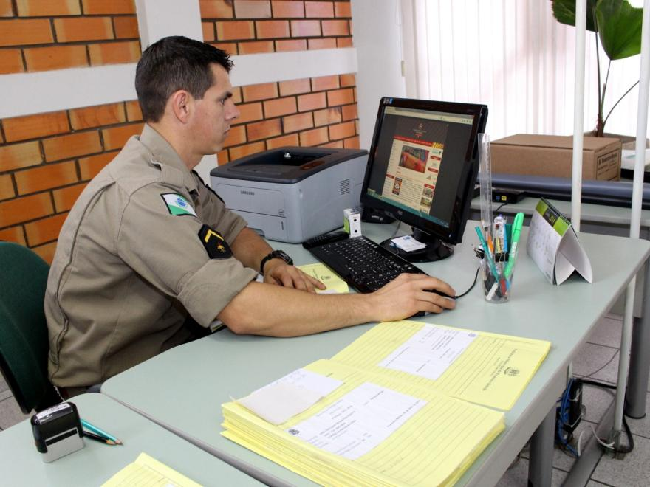
3º Subgrupamento de Bombeiros Independente
Atendimento no Centro Empresarial agilizando a emissão dos Certificados de Vistoria.

Slide 41
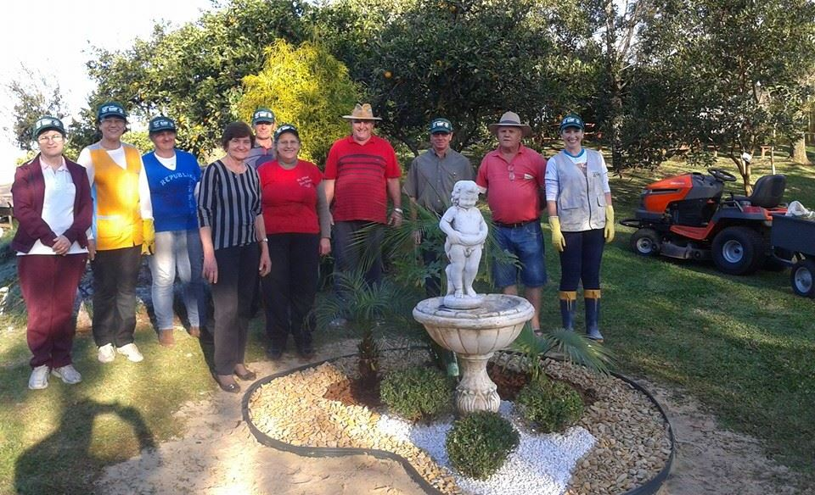
Parceiros: SENAR/Emater
Curso de jardinagem para os integrantes do Turismo Rural.

Slide 42
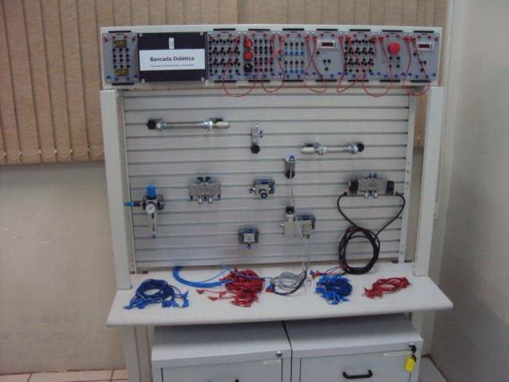
Parceiros: SESI/SENAI – Sistema FIEP
Laboratório Eletroeletrônica - UPMO;

Slide 43
Parceiros: SESI/SENAI – Sistema FIEP
Laboratório de Construção Civil - UPMO;

Slide 44
Parceiros: SESI/SENAI – Sistema FIEP
Laboratório de Mecânica de Automóveis - parceria com SINDIREPA - UPMO;

Slide 45
Parceiros: SESI/SENAI – Sistema FIEP
Laboratório de Desenho e Metrologia - UPMO;

Slide 46
Inauguração do CITFBE (Centro de Inovação e Tecnologia de Fco Beltrão) Agosto 2015

Slide 47
CITFBE – Evento Google IO

Slide 48
CITFBE – Evento

Slide 49
CITFBE – Evento

Slide 50
CITFBE – Evento

Slide 51
Assinatura de Convenio de Cooperação com o Município de Campo Erê

Slide 52
Visitas de outros 16 municípios do Paraná, para conhecer os projetos do Centro Empresarial

Slide 53
2 anos consecutivos Destaque no Paraná e este ano Destaque Empreendedorismo do Jornal de Beltrão

